Slide 1



البرنامج الصيفي لطلبة المدارس الورش))
أساسيات إنترنت الأشياء
Fundamentals of IoT
لجنة خدمة المجتمع والتواصل الصناعي

Slide 2
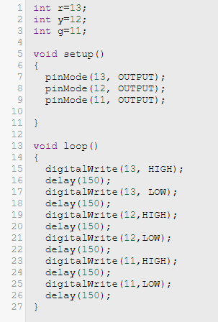
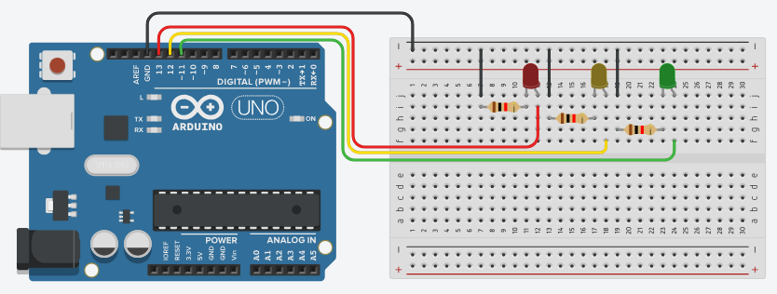
إنترنت الأشياء – IoT
لجنة خدمة المجتمع والتواصل الصناعي

Slide 3
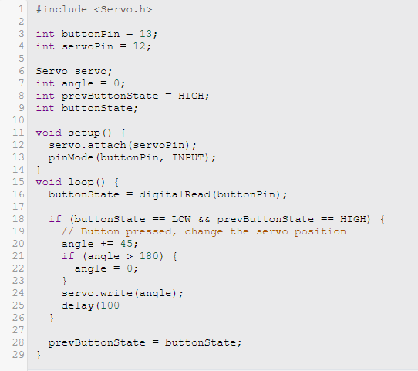
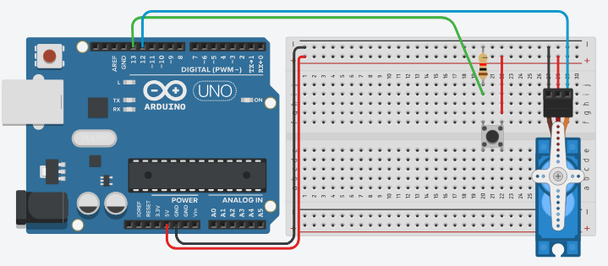
إنترنت الأشياء – IoT
لجنة خدمة المجتمع والتواصل الصناعي

